Slide 1
Опасности письма на месте
безударных гласных
Выполнила учитель начальных классов
МБОУ СОШ № 8 г. Каменска – Шахтинского
Комарова Н. К.

Slide 2
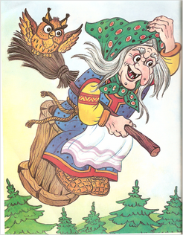
Ела, ела дуб, дуб,
Поломала зуб, зуб.
п
и
л
а
п и л к а

Slide 3
п
е
р
о
п е р ь я

Slide 4
Е
и

Slide 5
о
с и н
а

Slide 6
а
о

Slide 7
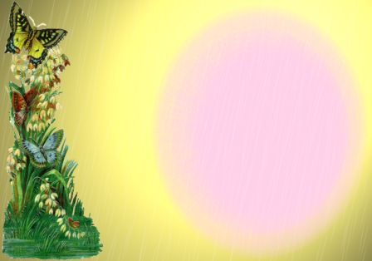
Светит , сверкает,
всех согревает.

